Slide 1

2D 게임 프로그래밍
2차 발표
프로젝트 2차 발표
2024184016 안병규

Slide 2
개발 진행 상황
주차 |  |  | 진행률
1주 | 계획 | 리소스 수집 및 플레이어 클래스 설계 | 100%
 | 결과 | 리소스 수집 및 플레이어 클래스 설계
2주 | 계획 | 플레이어 걷기, 달리기, 공격 (콤보) 구현 | 80%
 | 결과 | 플레이어 걷기, 달리기, 일부 콤보 공격 구현
3주 | 계획 | 근거리, 원거리 공격 몬스터 클래스 설계 및 기본 몬스터 구현 | 100%
 | 결과 | 근거리, 원거리 공격 몬스터 클래스 설계 및 기본 몬스터 구현
4주 | 계획 | 근거리, 원거리 공격 몬스터 구현 및 보스 몬스터 설계 | 100%
 | 결과 | 근거리, 원거리 공격 몬스터 구현 및 보스 몬스터 설계
5주 | 계획 | 보스 몬스터 구현
6주 | 계획 | 플레이어 상호작용 구현 및 충돌처리
7주 | 계획 | 플레이어 상호작용 구현 및 충돌처리
8주 | 계획 | 음향 처리 및 이펙트 처리
9주 | 계획 | 게임 테스트 및 버그 수정

Slide 3
프로젝트 계획 수정
주차 | 수정 전 | 수정 후
5주 | 보스 몬스터 구현 | 보스 몬스터 구현 및 스테이지 제작
6주 | 플레이어 상호작용 구현 및 충돌처리 | 플레이어 상호작용 구현 및 충돌처리, 스테이지 제작
7주 | 플레이어 상호작용 구현 및 충돌처리 | 플레이어 상호작용 구현 및 충돌처리, UI 구현
8주 | 음향 처리 및 이펙트 처리 | 음향 처리 및 이펙트 처리
9주 | 게임 테스트 및 버그 수정 | 게임 테스트 및 버그 수정

Slide 4
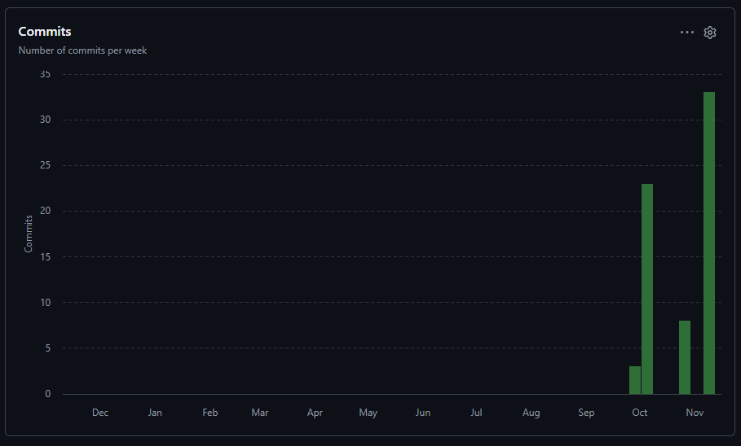
깃 허브 통계

